Slide 1

Új erdőtelepítések, fásítások szerepe a vadállomány élőhelyének fejlesztésében, valamint a telepítések vadkárkockázatai
Készítette: Balaskovics József tájegységi fővadász
Mezőfalva, 2019.05.24.

Slide 2

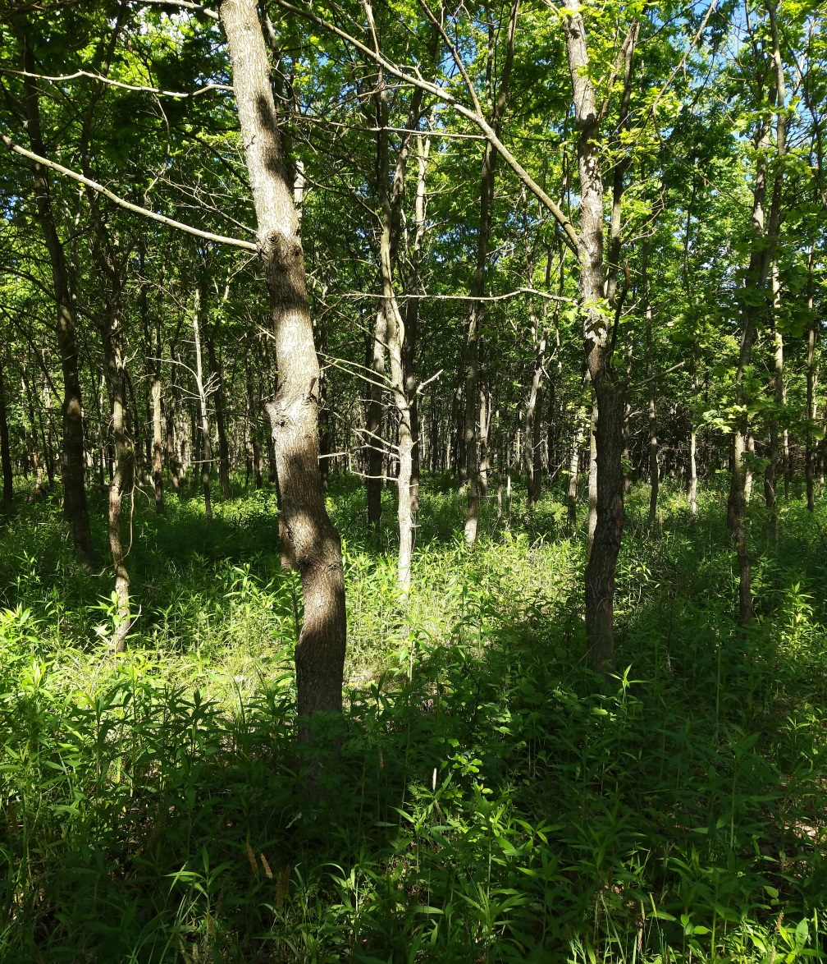
Erdőtelepítés: erdőállomány létrehozása nem erdő művelési ágú területen

Slide 3
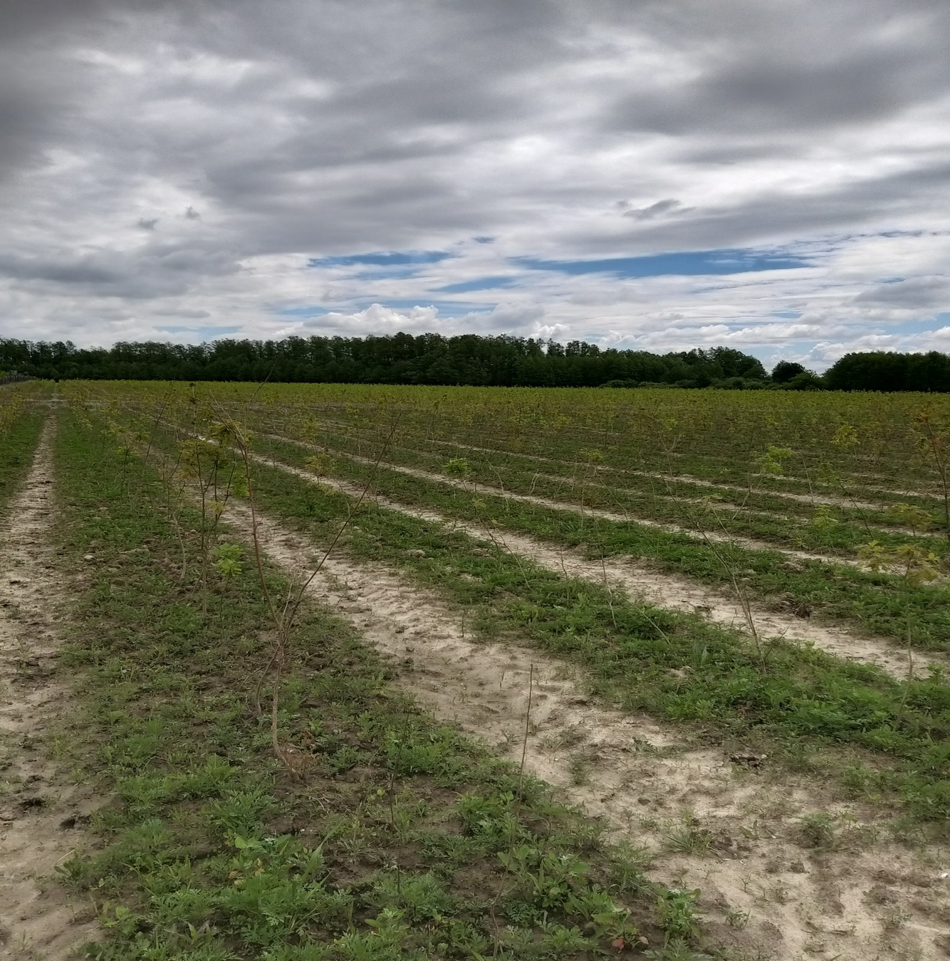

Slide 4
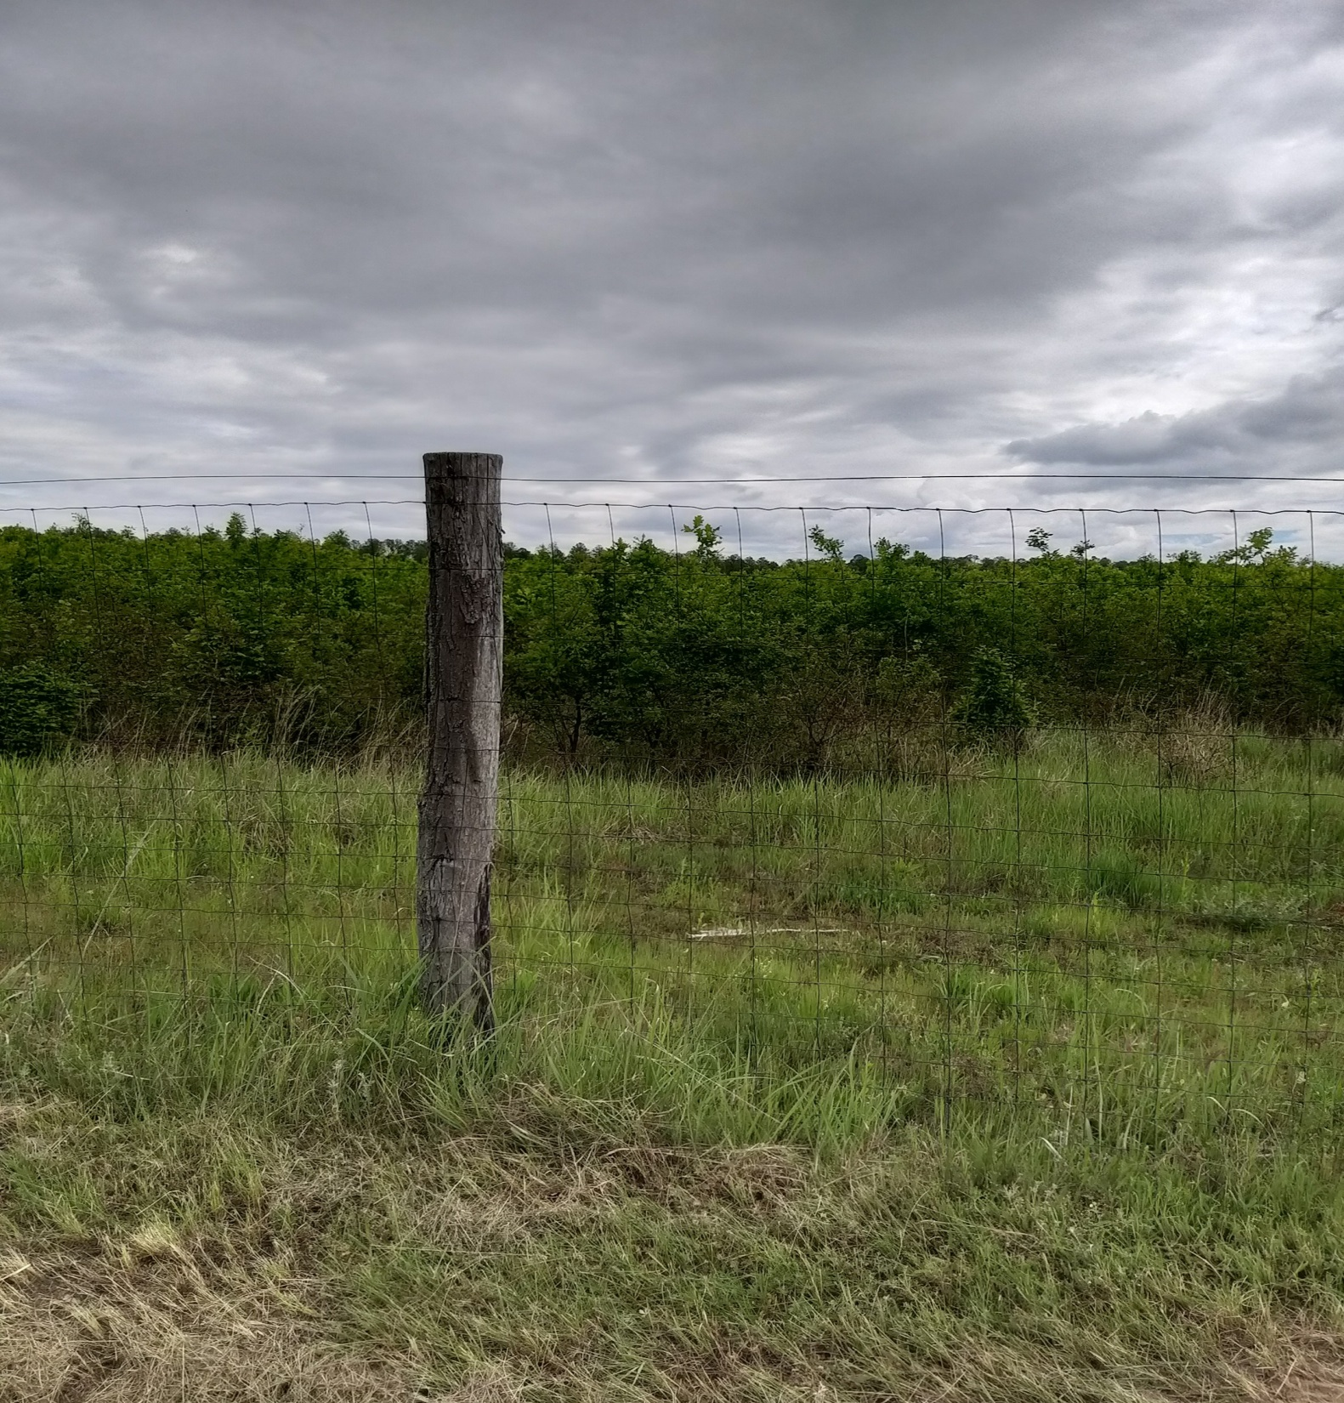

Slide 5
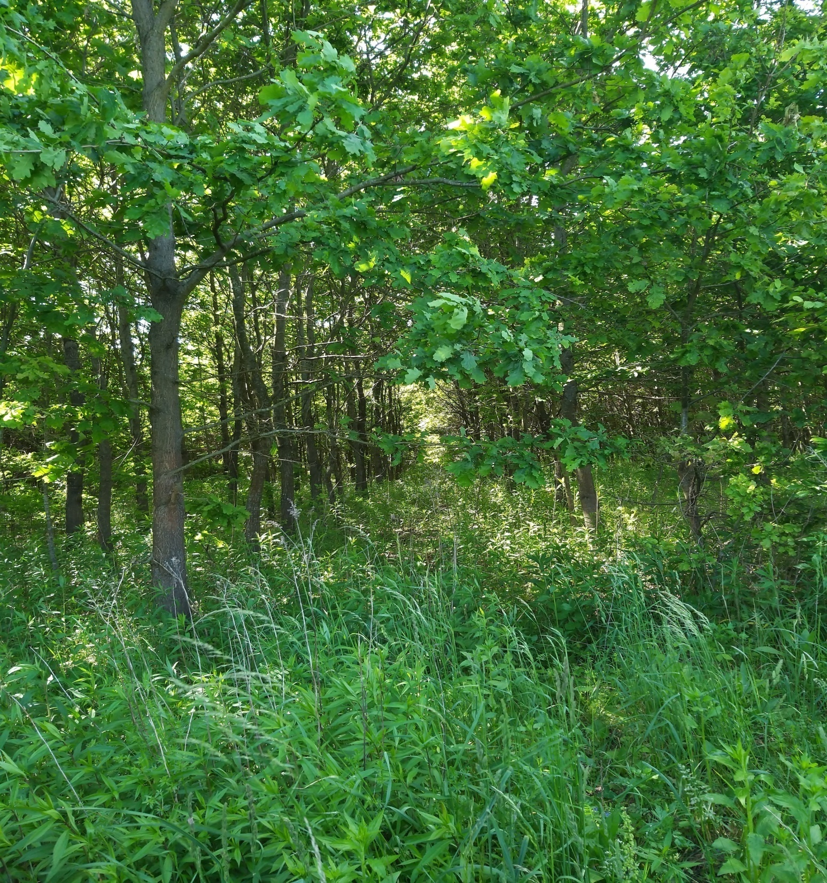

Slide 6
Fásítás: erdei fafaj/ok/ból álló
egyes fa
fasor
facsoport
fás legelő

Slide 7
Fasor
Vonalas kiterjedésű, fával fedett terület, ahol a keskenyebb oldalon a szélső fák tőtávolsága nem nagyobb 20 m-nél.

Slide 8
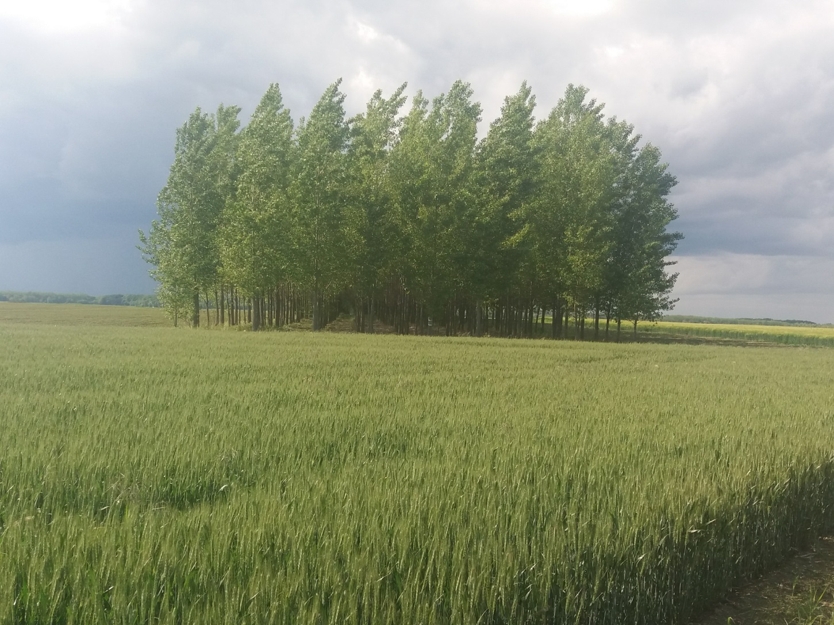

Slide 9
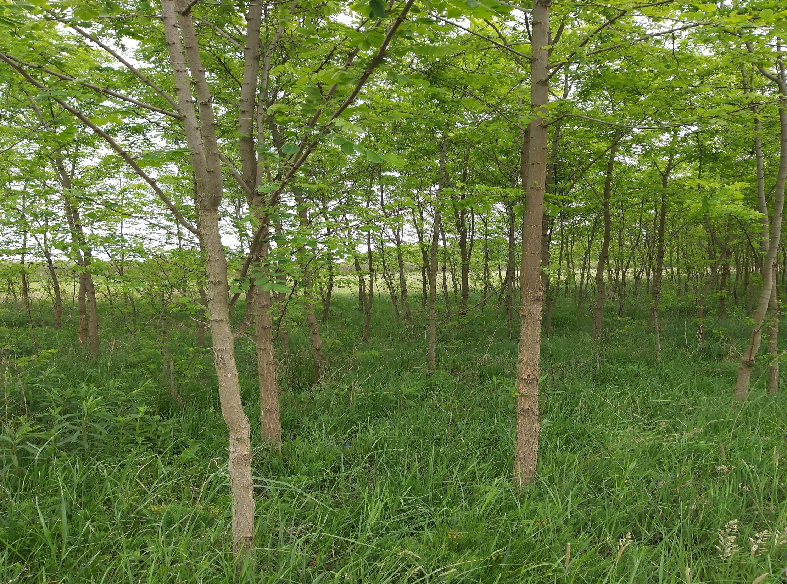

Slide 10
Facsoport
5000 m²-nél kisebb, legalább 50%-ban fával fedett területen lévő fák összessége.

Slide 11
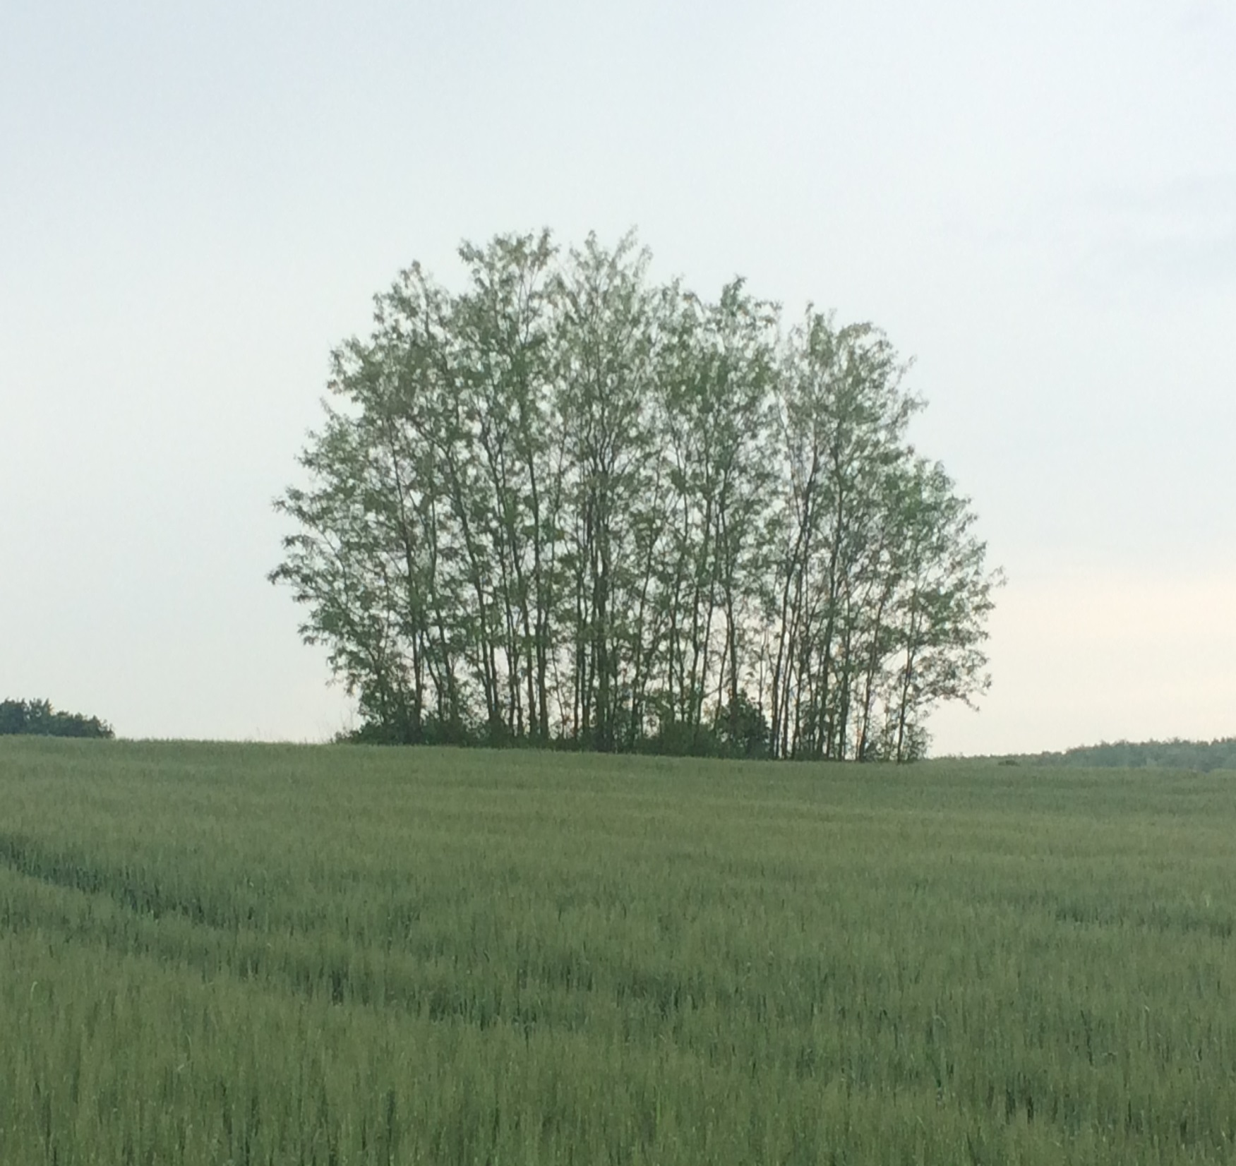

Slide 12
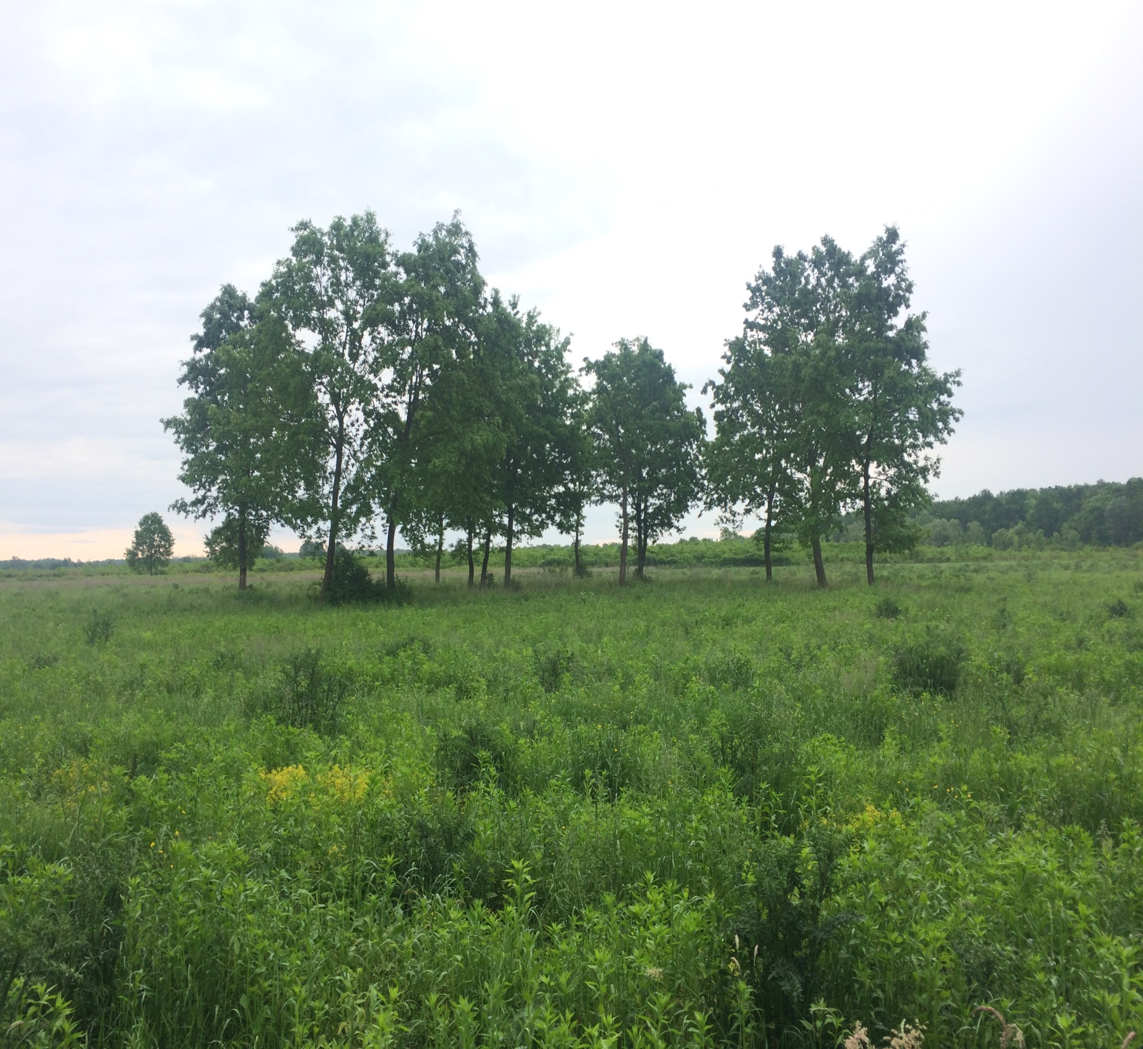

Slide 13
Fás legelő
Olyan - legelő művelési ágban nyilvántartott -földrészlet, amelyet a fák koronavetülete legfeljebb 30%-ban fed.

Slide 14
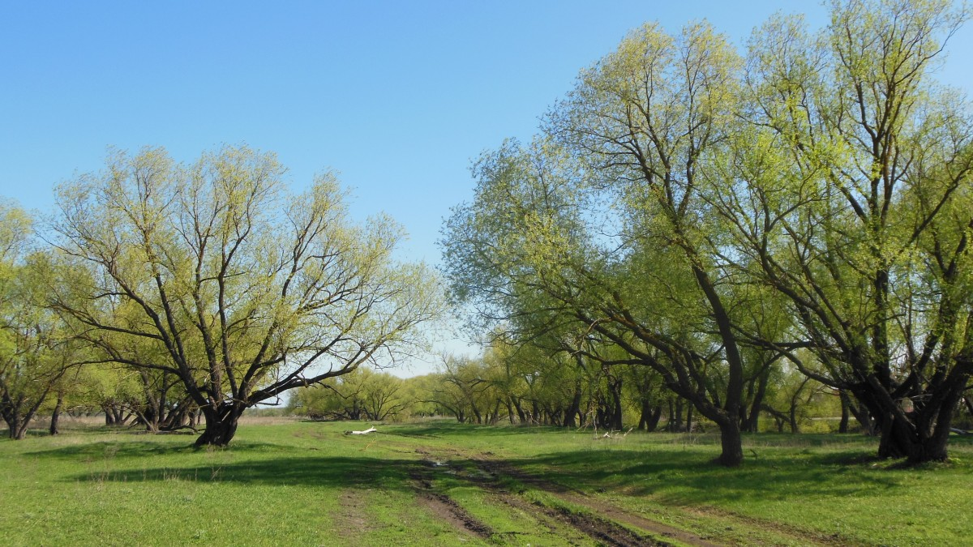

Slide 15
Nagyvadas terület
Vadeltartó képesség szempontjából
legértékesebb: - hosszú vágásfordulójú elegyes erdők
kevésbé értékes: - rövid vágásfordulójú elegyetlen erdők
értéktelen: - ipari célú fás szárú ültetvény

Slide 16
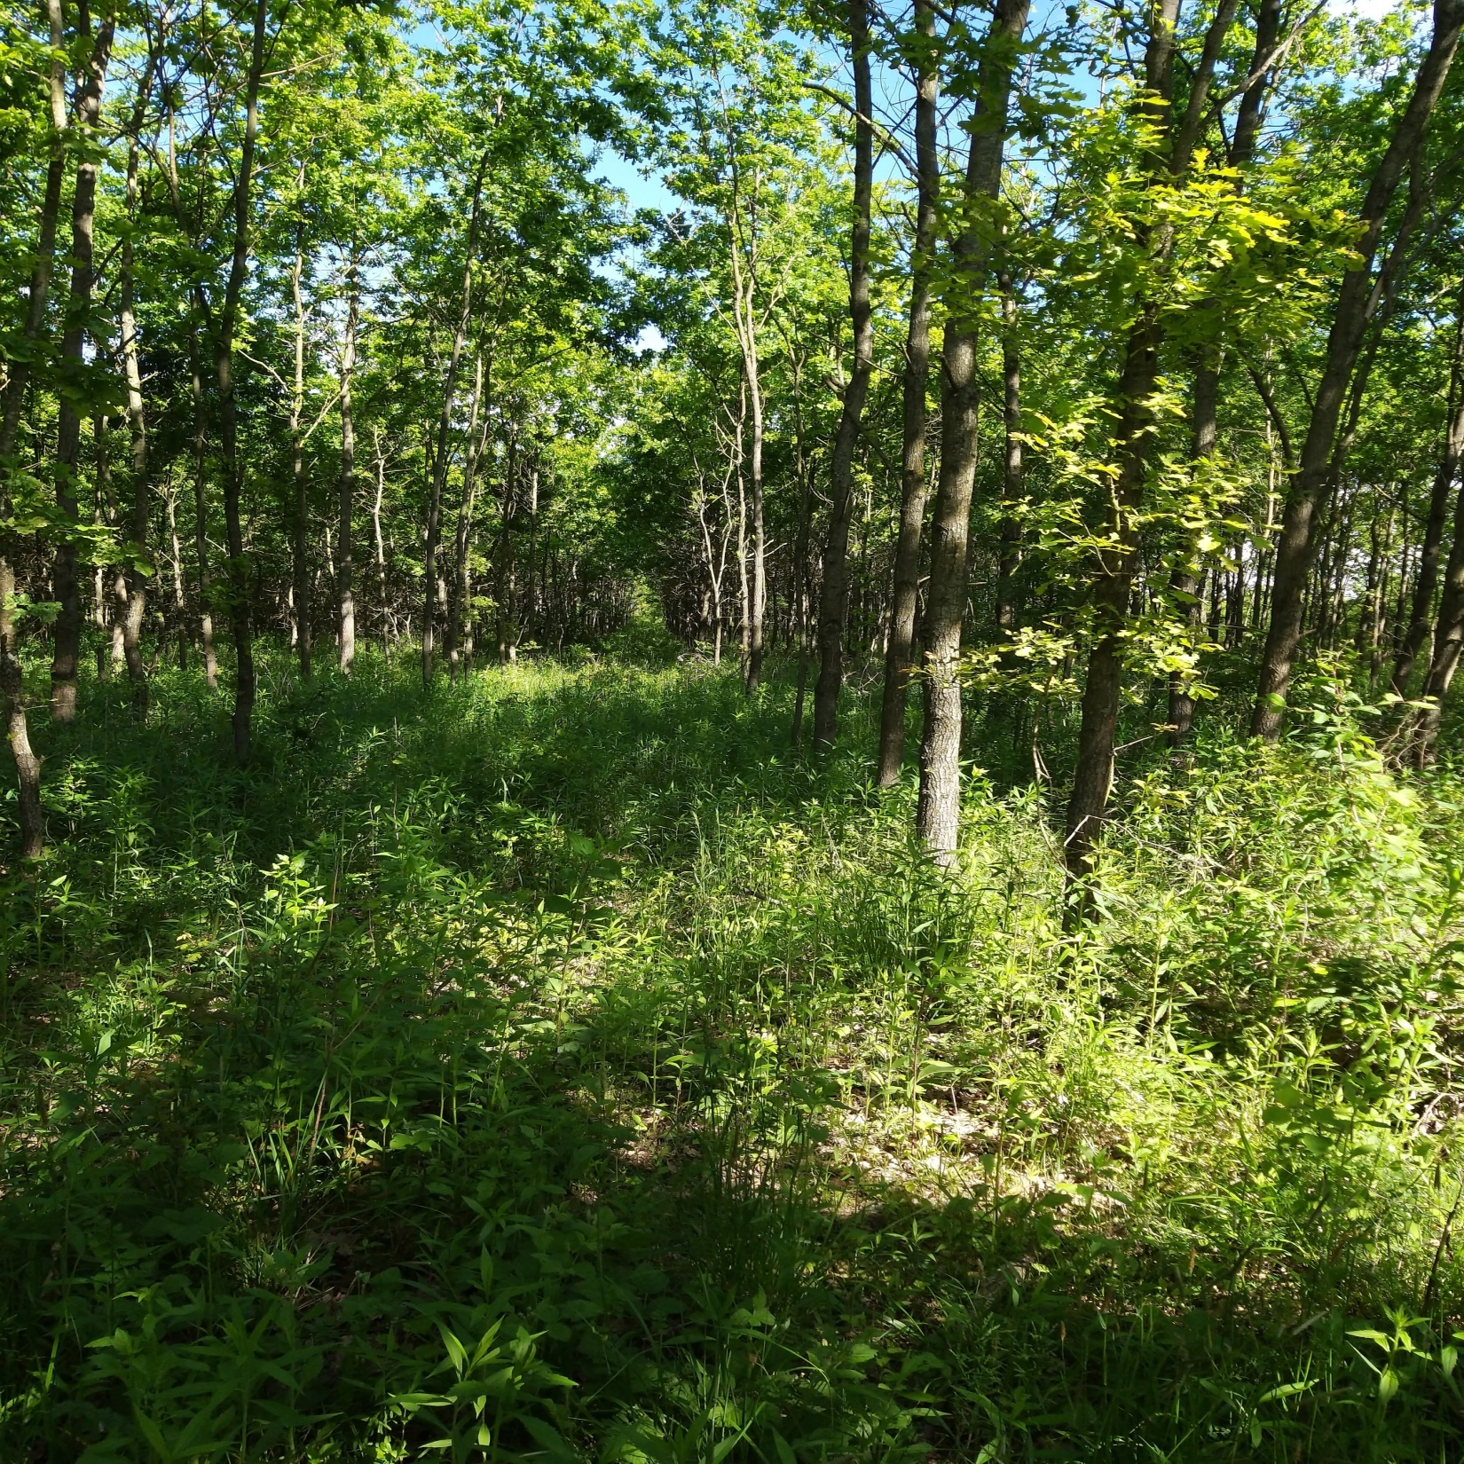

Slide 17
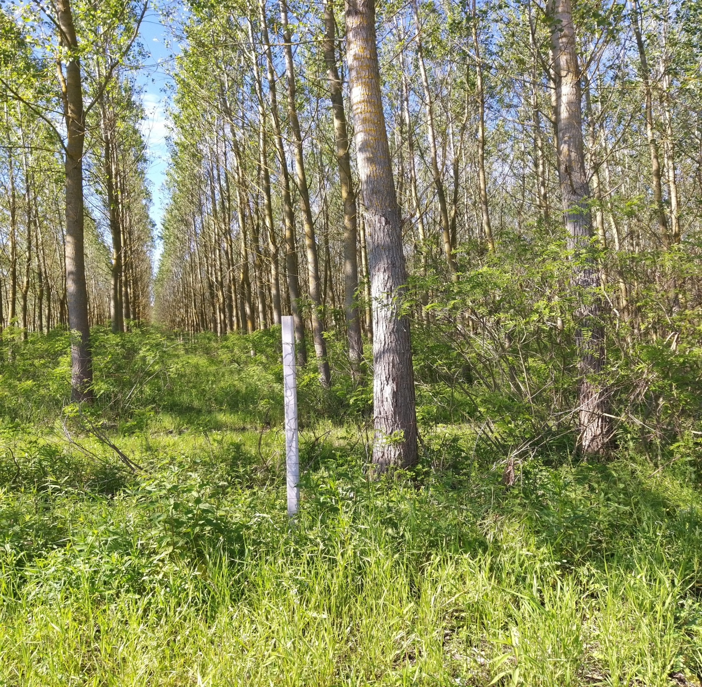

Slide 18
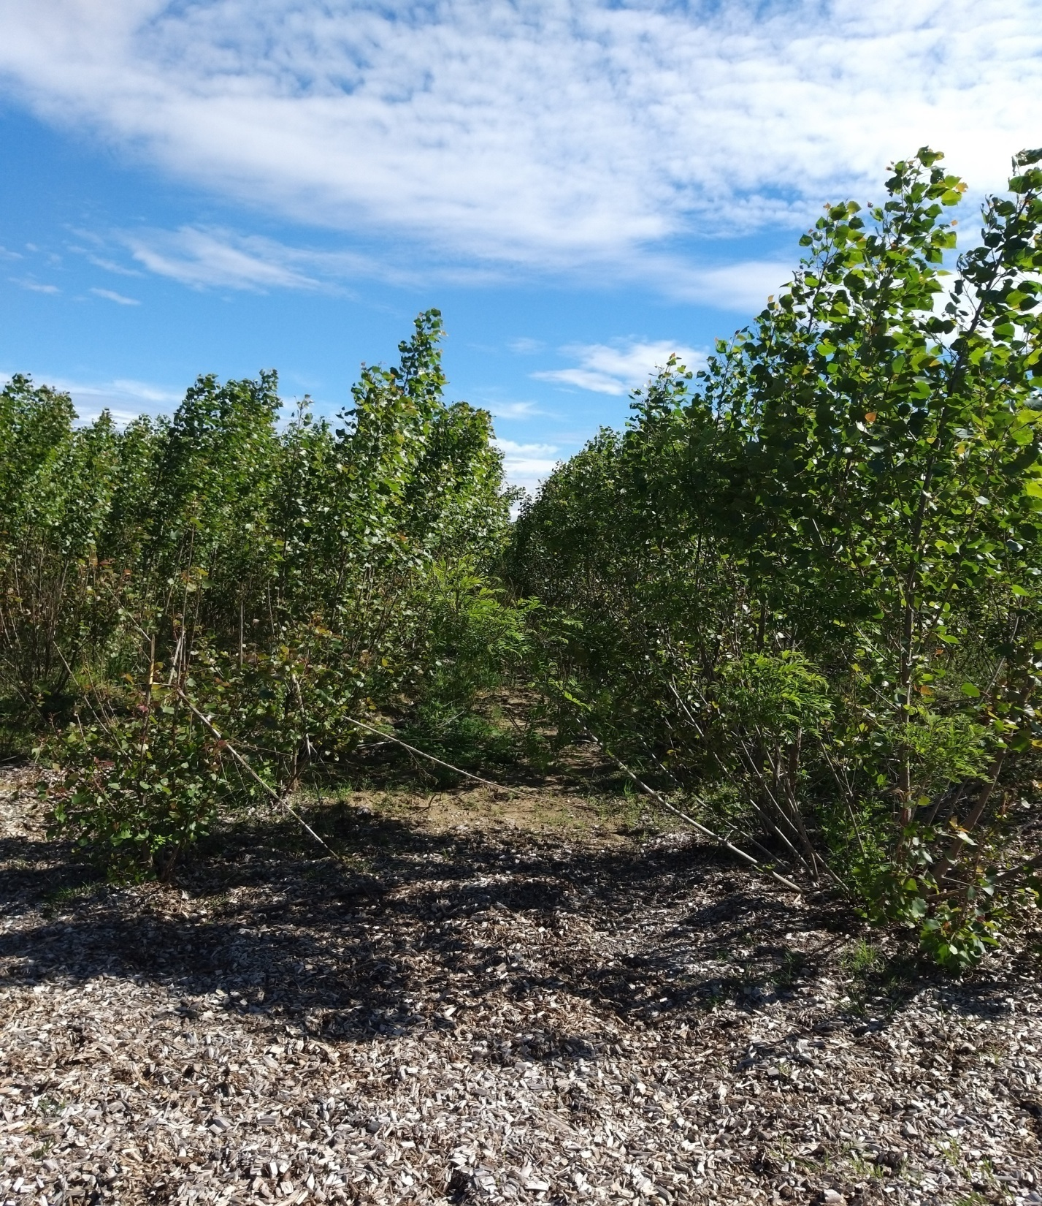

Slide 19
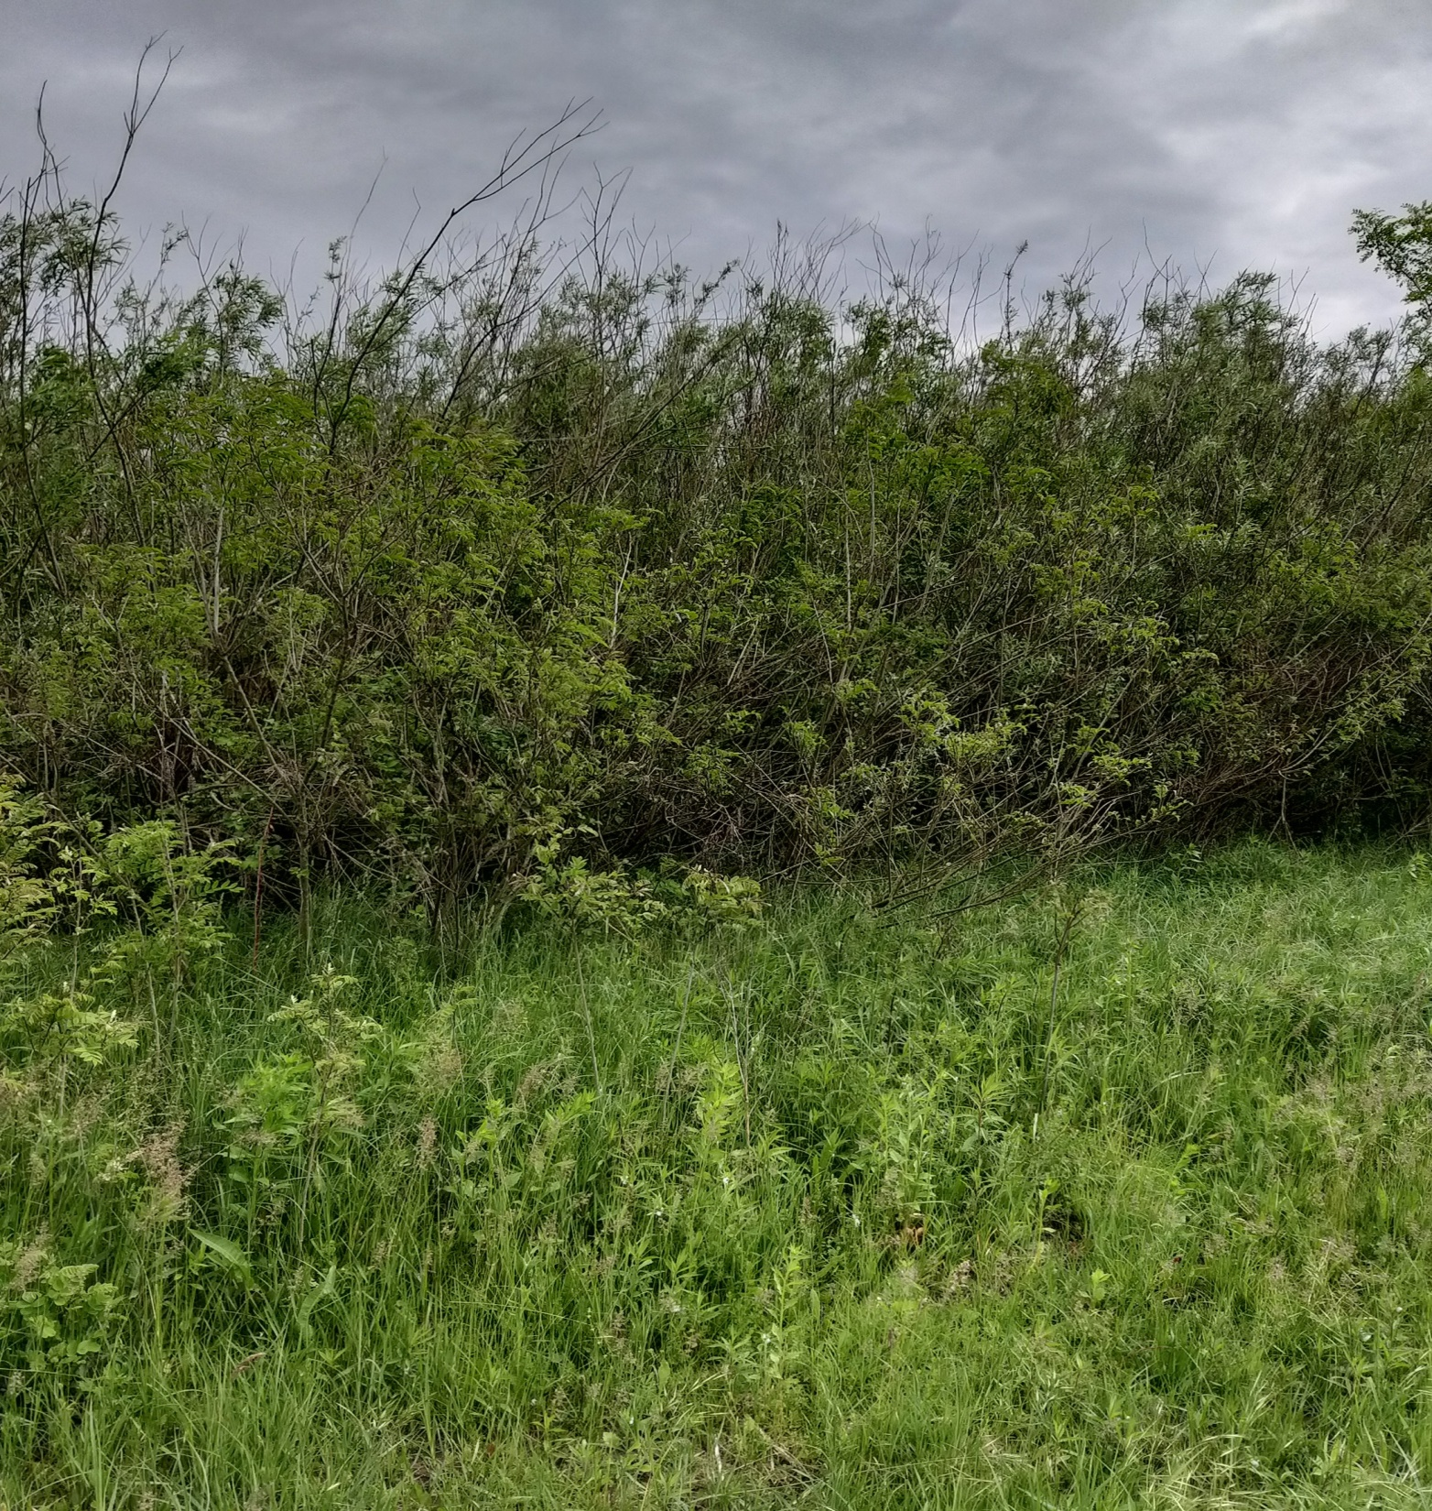

Slide 20
Vadkárkockázatok
hosszú vágásfordulójú erdők: 10-15 évig érzékenyek
rövid vágásfordulójú erdők: 3-5 évig érzékenyek
ipari célú fás szárú ültetvény: fafajtól függő (nemes nyár 3-5 évig, energianyár, energiafűz a vágás utáni első év)

Slide 21
Apróvadas területek
erdősítés (nagyobb egybefüggő területek nem kívánatosak)
mozaikos vagy sávos elrendezés a célszerű
fásítás (fasorok, mezővédő erdősávok, facsoportok)

Slide 22
Vadkárkockázatok
erdősítés (kerítés)
fásítás (egyedi védelem, vadriasztó)

Slide 23
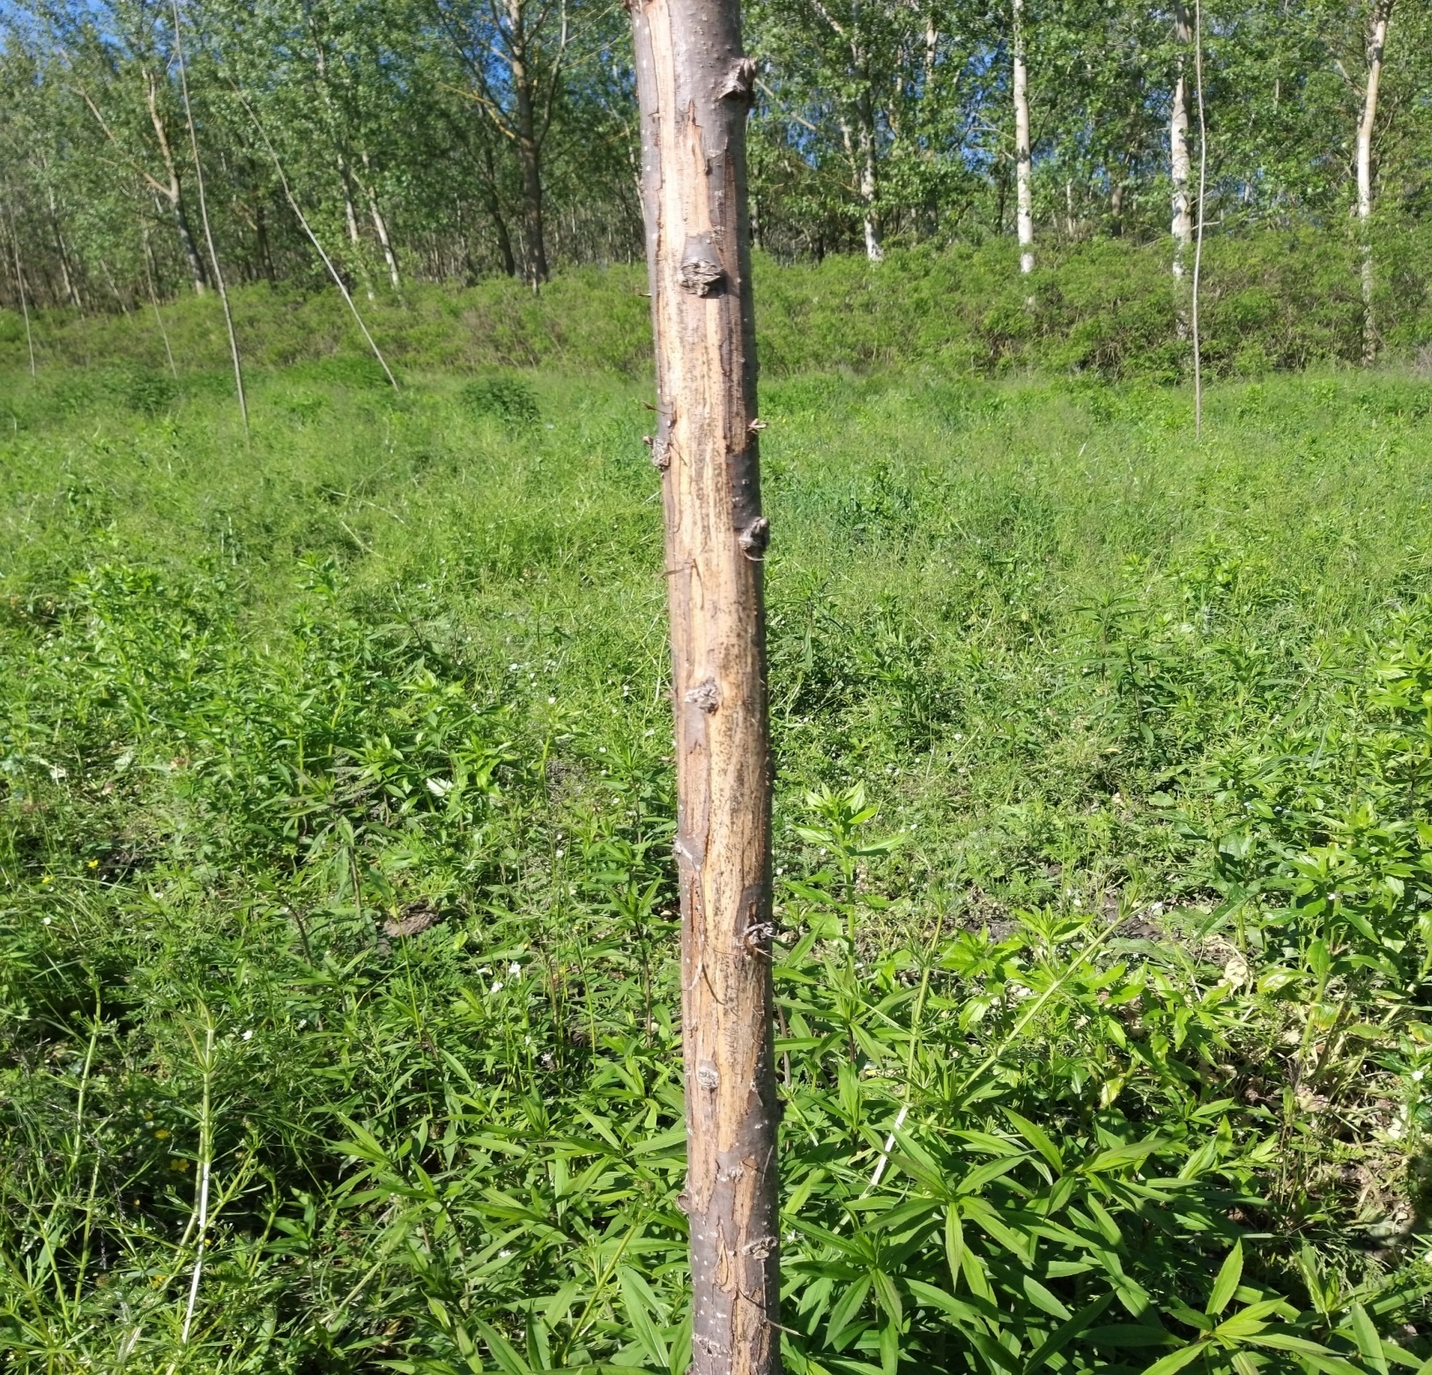

Slide 24
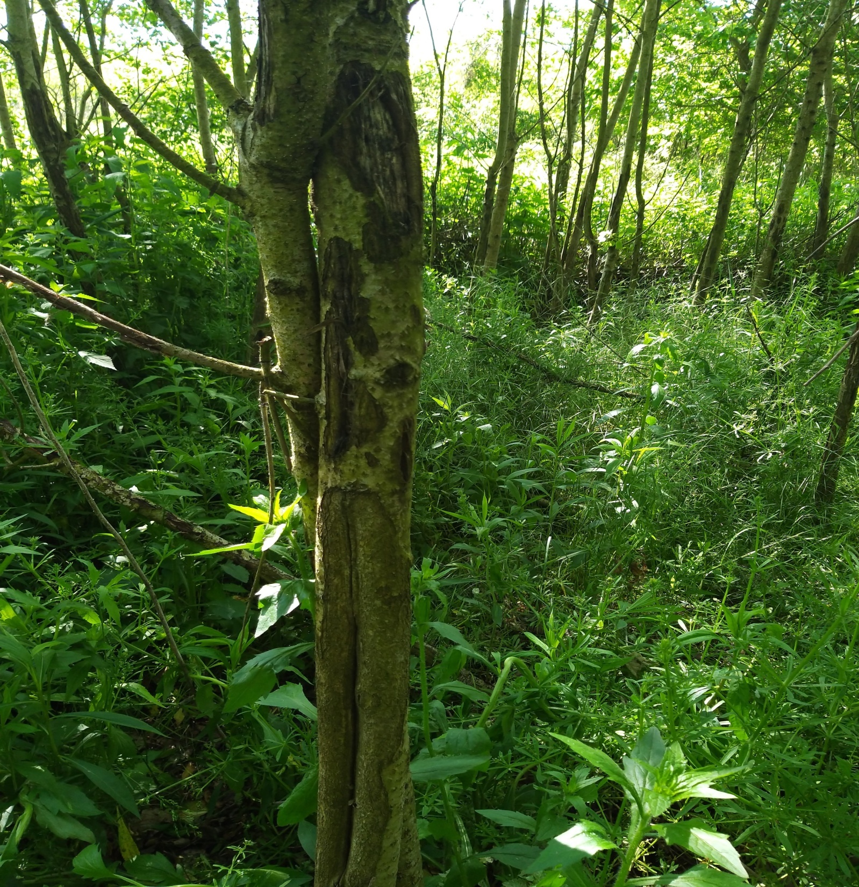

Slide 25
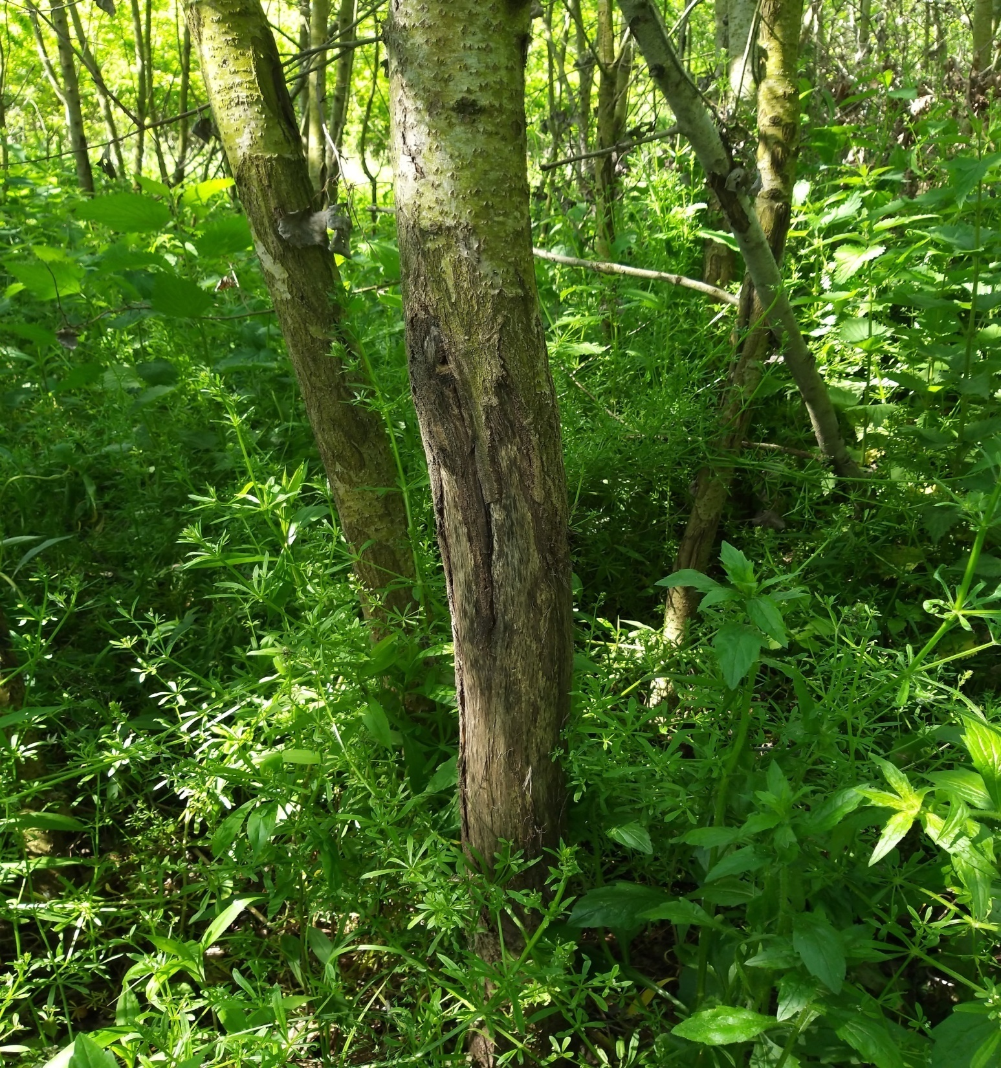

Slide 26
Köszönöm a megtisztelő figyelmet!

